Slide 1
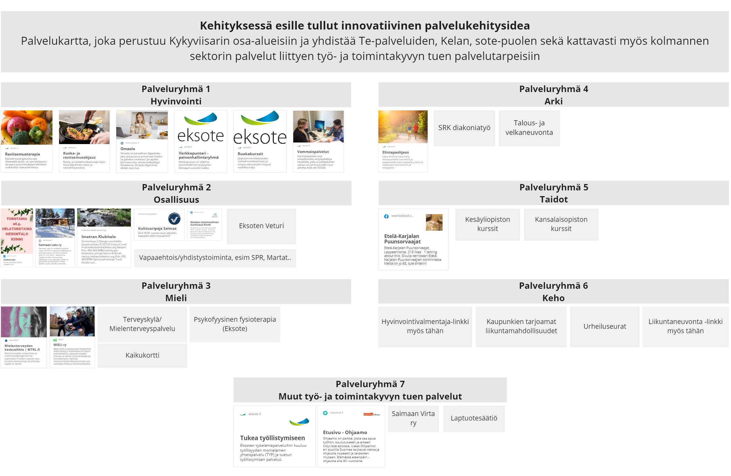

Yhteistyössä

